Slide 1
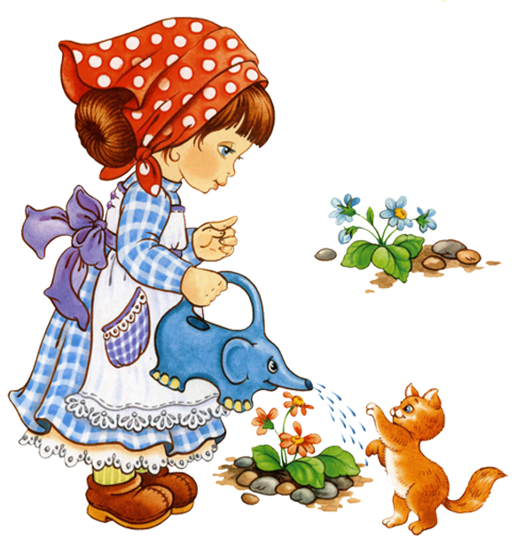
Государственное бюджетное образовательное учреждение Луганской Народной Республики «Дошкольное учебное учреждение «Ладушки»»
Трудовое воспитание детей дошкольного возраста

Slide 2
Цель трудового воспитания дошкольника
Формирование положительного отношения ребенка к труду
Формы организации трудовой
деятельности
Трудовое поручение
Дежурство
Коллективный труд

Slide 3
Задачи трудового воспитания дошкольников
ознакомление с трудом взрослых и воспитание уважение к нему;
обучение простейшим трудовым умениям и навыкам;
воспитание интереса к труду, трудолюбия и самостоятельности;
воспитание общественно – направленных мотивов труда, умений трудиться в коллективе и для коллектива.

Slide 4
Средства трудового воспитания дошкольников
ознакомление с трудом взрослых;
обучение навыкам труда, организации и планированию деятельности;
организация труда детей в доступном им содержании.
Основные виды детского труда
самообслуживание,
хозяйственно – бытовой труд,
труд в природе,
ручной труд.

Slide 5
Самообслуживание
Это труд ребёнка, направленный на обслуживание самого себя (одеваться, раздеваться, приём пищи, санитарно-гигиенические процедуры).
Задача формирования навыков самообслуживания актуальна для всех возрастных групп.

Slide 6
Младшая группа
1. Формировать у детей умения самостоятельно обслуживать себя (во время раздевания, одевания, умывания, еды) .
2. Продолжать учить детей под контролем взрослого, а потом самостоятельно мыть руки по мере загрязнения и перед едой, насухо вытирать лицо и руки личным полотенцем.
3. Учить приводить себя в порядок с помощью взрослого.
4. Формировать навык пользования индивидуальными предметами носовым платком, салфеткой, полотенцем, расческой, горшком).
5. Побуждать детей к самостоятельности во время еды, учить держать ложку в правой руке.
6. Обучать детей порядку одевания и раздевания.
7. Учить снимать одежду, обувь (расстегивать пуговицы спереди, застежки на липучках) при небольшой помощи взрослого.
8. Учить в определенном порядке аккуратно складывать одежду.

Slide 7
Средняя группа
1. Совершенствовать умения самостоятельно одеваться, раздеваться; приучать аккуратно складывать и вешать одежду с помощью взрослого, приводить ее в порядок - чистить, просушивать.
2. Воспитывать стремление быть всегда аккуратными, опрятными.
3. Воспитывать привычку самостоятельно умываться, мыть руки перед едой, по мере загрязнения, после пользования туалетом.
4. Закреплять умения пользоваться расческой, носовым платком.
5. Приучать при кашле и чихании отворачиваться и прикрывать нос и рот платком.
6. Продолжать учить пользоваться правильно столовыми приборами - ложкой, вилкой, ножом).
7. Учить полоскать рот после еды.

Slide 8
Старшая группа
1. Формировать привычку ежедневно чистить зубы и умываться, по мере необходимости мыть руки.
2. Закреплять умение самостоятельно одеваться и раздеваться, аккуратно складывать в шкаф одежду, своевременно сушить мокрые вещи, ухаживать за обувью (мыть, протирать, чистить, убирать на место) .
3. Учить замечать и самостоятельно устранять непорядок в своем внешнем виде.
4. Формировать привычку бережно относиться к личным вещам.
5. Развивать желание помогать друг другу.
6. Приучать самостоятельно чистить зубы, следить за чистотой ногтей.
7. Соблюдать порядок в своем шкафу, раскладывать одежду в определенные места.
8. Учить опрятно убирать постель.

Slide 9
Хозяйственно-бытовой труд
Это поддержание чистоты и порядка в помещении (групповой, раздевальной, умывальной и спальной комнатах) и на участке, помощь взрослым при организации режимных процессов.

Slide 10
Младшая группа
1. Побуждать детей к самостоятельному выполнению элементарных поручений — готовить материалы к занятиям (кисти, доски для лепки и пр.); после игры убирать на место игрушки, строительный материал
2. Приучать соблюдать порядок и чистоту в помещении и на участке детского сада
3. Побуждать оказывать помощь взрослым, воспитывать бережное отношение к результатам их труда.
4. Во второй половине года начинать формировать у детей умения, необходимые при дежурстве по столовой: помогать накрывать стол к обеду (раскладывать ложки и вилки, расставлять хлебницы, тарелки, чашки и т. п.).

Slide 11
Средняя группа
Приучать детей поддерживать порядок в группе и на участке детского сада: убирать на место строительный материал, помогать воспитателю, подклеивать книги, коробки.
2. Учить детей самостоятельно выполнять обязанности дежурных по столовой: аккуратно расставлять хлебницы, раскладывать столовые приборы (ложки, вилки, ножи).

Slide 12
Старшая группа
Учить детей помогать взрослым поддерживать порядок в группе: протирать игрушки и учебные пособия, мыть игрушки и строительный материал, ремонтировать книги, игрушки
Формировать умение наводить порядок на участке детского сада: подметать и очищать дорожки от мусора, зимой от снега, поливать песок в песочнице
Учить детей самостоятельно и добросовестно выполнять обязанности дежурных по столовой сервировать стол, убирать посуду после еды
Учить самостоятельно раскладывать подготовленные воспитателем материалы для занятий, убирать их, мыть кисточки, розетки для красок, палитру, протирать столы

Slide 13
Труд в природе
Разнообразный труд в природе доставляет детям много радости и содействует их всестороннему развитию. В процессе труда воспитываются любовь к природе, бережное отношение к ней. У детей развивается интерес к трудовой деятельности, сознательное, ответственное отношение к ней. В коллективе дети приучаются трудиться сообща, помогать друг другу.

Slide 14
Младшая группа
Малыши помогают воспитателю ухаживать за животными и растениями в уголке природы и на участке. Их следует привлекать к совместному поливу комнатных растений. Он учит детей правильно поливать растения, обтирать крепкие кожистые листья влажной тряпочкой.
Дети сажают луковицы и крупные семена в землю, подготовленную воспитателем (в ящики, стаканчики, грунт), Поливают посадки. Следует привлекать детей и к сбору урожая овощей: выдергивать редис, морковь, репу.
Вместе с воспитателем малыши кормят рыбок и птиц в уголке природы. Корм и его дозировку определяет воспитатель.
Дети выполняют индивидуальные поручения, которые включают 1-2 трудовые операции (взять готовый корм для птиц и положить в кормушку, полить растение приготовленной водой и т. д.).

Slide 15
В средней группе
Воспитанники должны самостоятельно поливать комнатные растения, пользуясь меркой, установленной воспитателем, обтирать растения с кожистыми листьями, вместе с воспитателем поддерживать чистоту растений с опушенными листьями, с листьями, имеющими зазубрины, с мелкими листьями (обливать, опрыскивать, чистить кисточкой), рыхлить землю в цветочных горшках. Дети овладевают первоначальными умениями выращивать растения: помогают взрослым готовить землю для посадок на участке (разравнивают граблями перекопанную землю), сажают крупные семена и луковицы, а затем их поливают, рыхлят землю между рядами, прогадывают грядки с растениями, ярко отличающимися от сорняков (салат, лук).
Дети принимают участие в уборке участка: сгребают листья, разгребают снег на дорожках и т. д.
Они приучаются самостоятельно кормить рыбок и птиц по установленной мерке, помогают убирать клетки (моют поилки, кормушки, вместе с воспитателем чистят клетки).

Slide 16
Старшая группа
Дети продолжают ухаживать за животными - обитателями уголка природы, за мелкими домашними животными, живущими на участке детского сада; подготавливают корм и кормят рыбок, птиц, зверьков, моют поилки и кормушки, чистят клетки для птиц.
В старшей группе вводятся дежурства детей в уголке природы. Организуя дежурства, воспитатель проводит занятие, на котором знакомит детей с обязанностями дежурных, напоминает способы ухода за объектами уголка природы, знакомит с новыми. Одновременно дежурят 2-4 человека.
В уголке природы, в огороде и цветнике они выращивают растения: участвуют в перекопке земли и разделке грядок и клумб, сеют семена, высаживают рассаду, часть которой они могут вырастить в уголке природы, а затем поливают, пропалывают, рыхлят землю, собирают урожай.

Slide 17
Ручной труд
Тесно связан с познавательным развитием, что помогает обогащать сознание детей новым содержанием, систематизировать накопленную и полученную информацию, развивать художественно-творческие способности и положительно-эмоциональное восприятие окружающего мира. Ручной труд осуществляется в старших группах детского сада. Но отдельные элементы ручного и художественного труда можно вводить уже в младших группах.
Художественный труд в дошкольном учреждении представлен в двух направлениях: дети изготовляют поделки и учатся украшать своими изделиями помещение группы к праздникам, оформлять выставки и т.п.

